Slide 1
Конференція
«Небезпечне харчування»

Slide 2
Здоров’я коли нема –
Мудрість мовчить і
Мистецтво не народжується,
Сила спить, Багатство не потрібне
і Розум безсилий.
Хірофелес

Slide 3
Основні питання
Фаст-фуд: смачно, але неймовірно небезпечно.
ГМО – геніальний винахід чи страшна помилка людства.
Яскрава упаковка. Що за нею стоїть?
БАДи й харчові добавки.

Slide 4
Історія фаст-фуду
Фаст-фуд бере свій початок із Давнього Риму

Slide 5
Зараз у корпорації «Макдональдс» більше 30 тисяч ресторанів у 119 країн світу

Slide 6
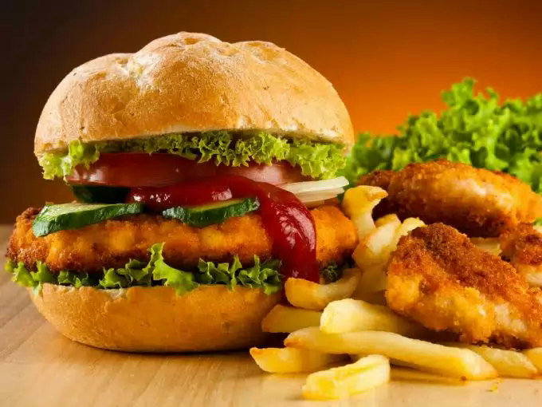
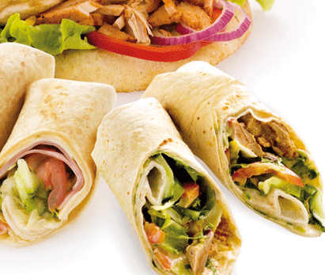
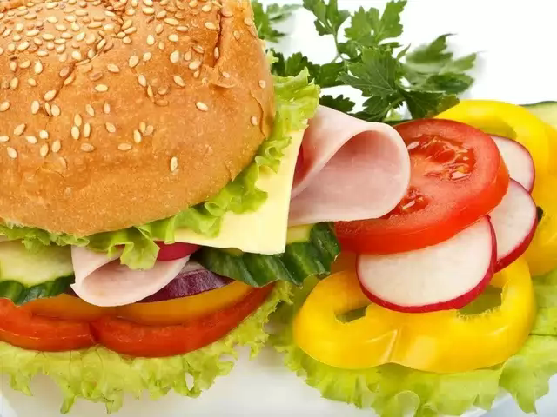
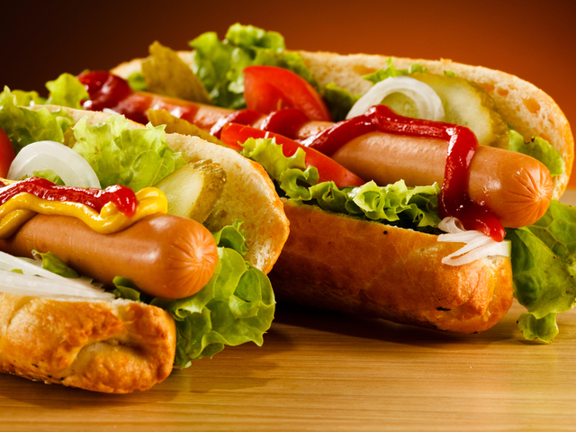
Фаст-фуд – продовольчі напівфабрикати, що вимагають мінімальних зусиль для приготування

Slide 7
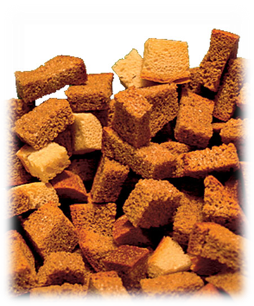
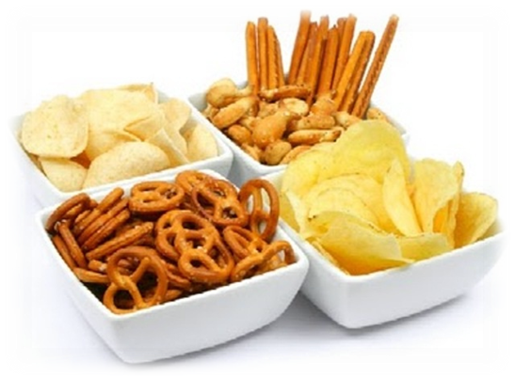
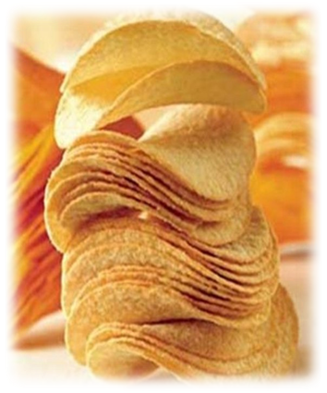
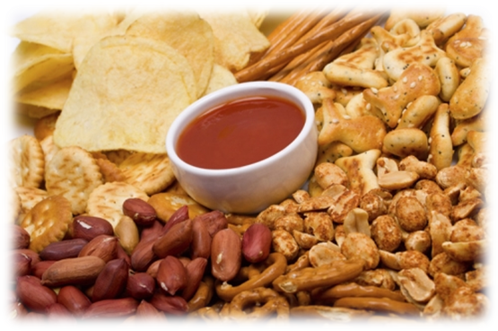
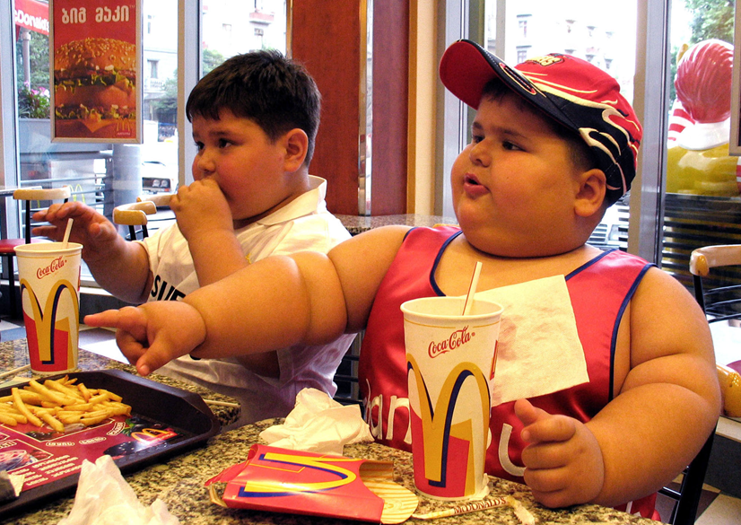
Уживання продуктів із надлишком жирів та цукру призводить до збільшення ваги

Slide 8
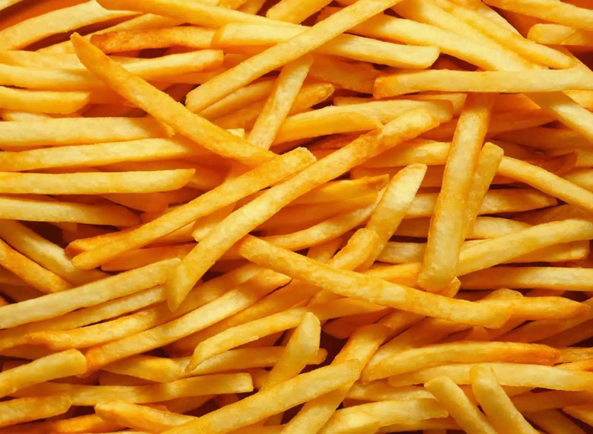
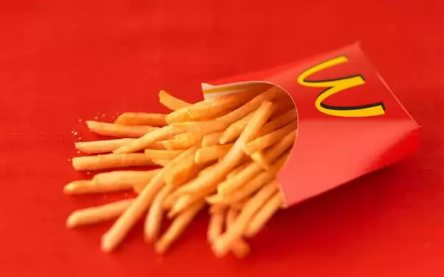
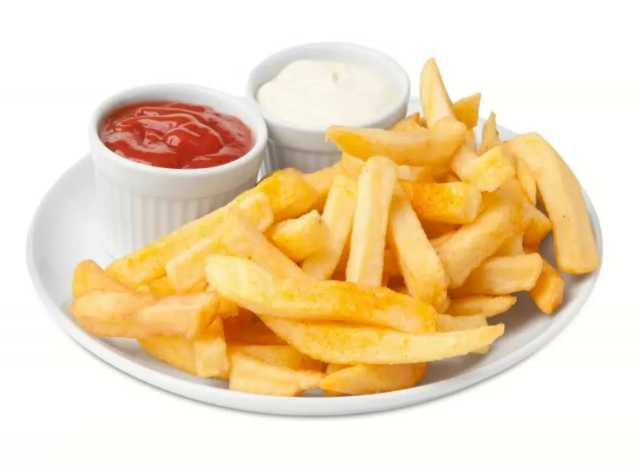
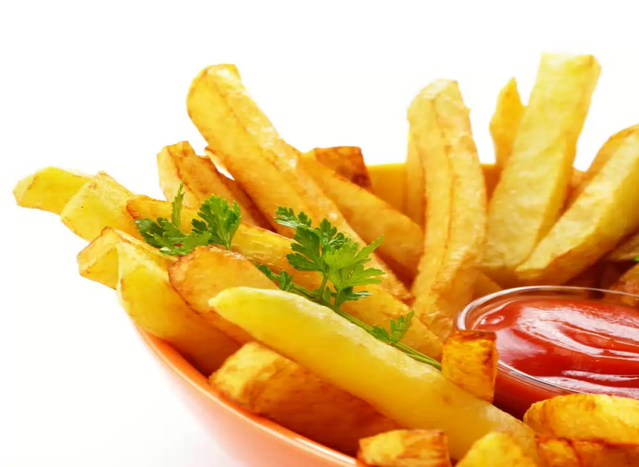
У картоплі фрі концентрація акриламіду перевищує норму у 100 разів

Slide 9
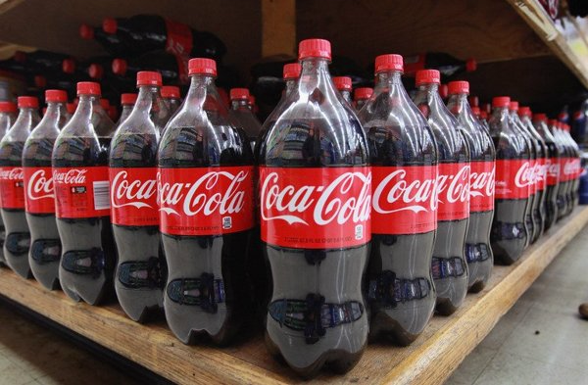
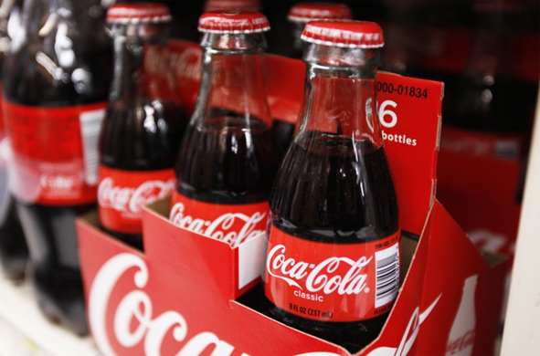
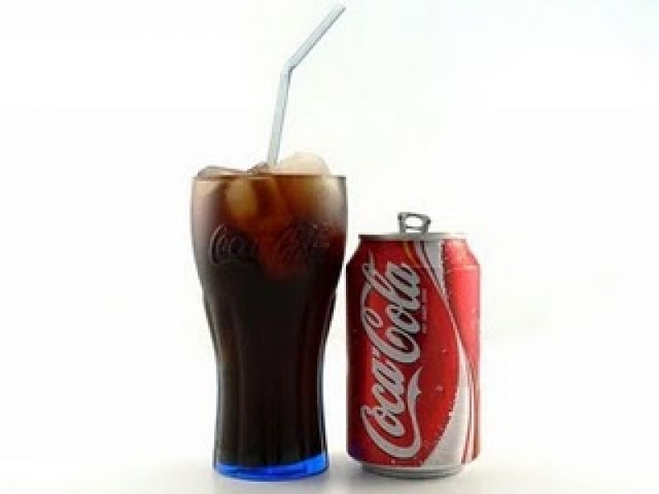
Цукрозамінники коли призводять до порушень роботи серця, алергії, онкозахворюваннь

Slide 10
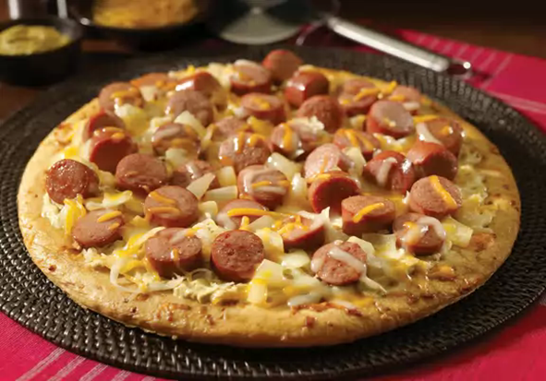
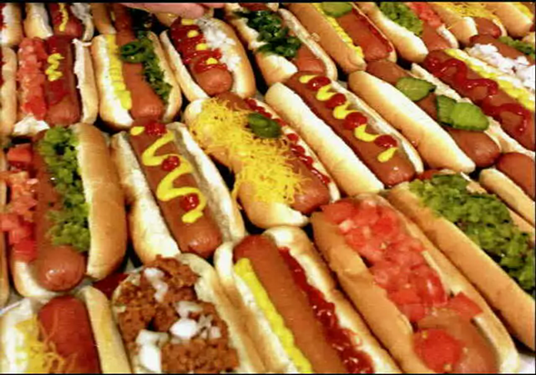
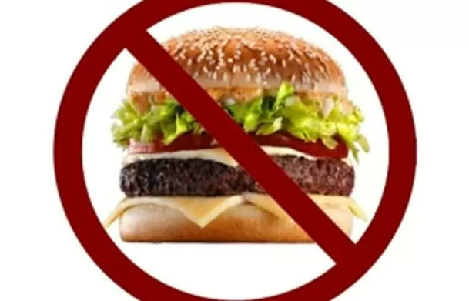
Надавайте перевагу не фаст-фуду, а традиційним українським стравам

Slide 11
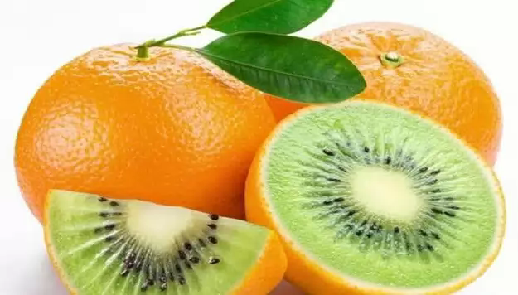
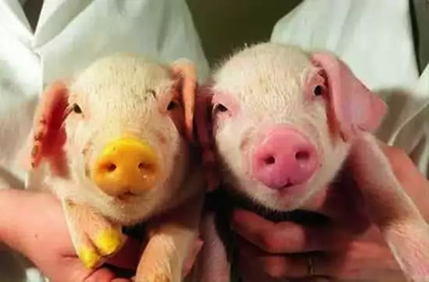
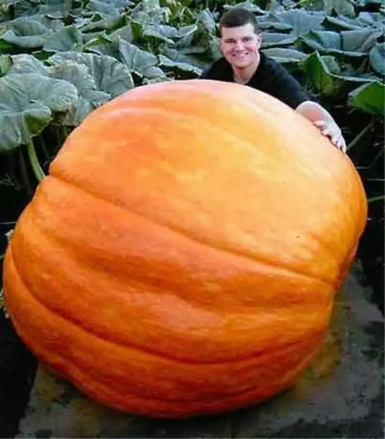
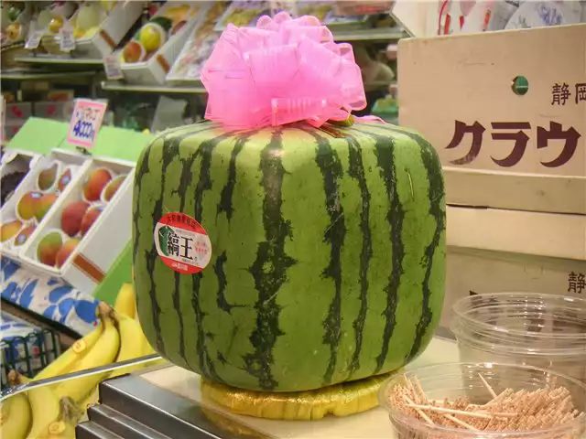
Трансгенні організми тварини, рослини, бактерії, віруси, генетичну програму яких змінено із застосуванням методів генетичної інженерії.

Slide 12
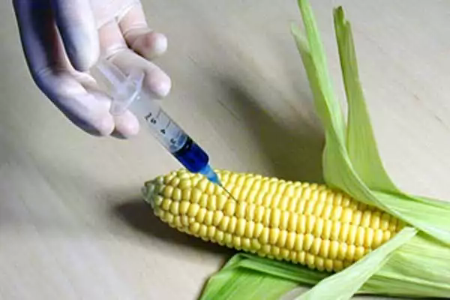
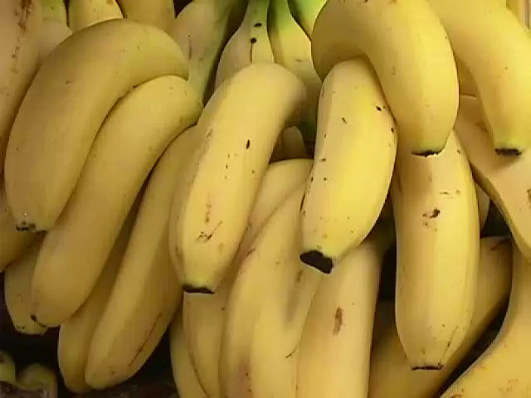
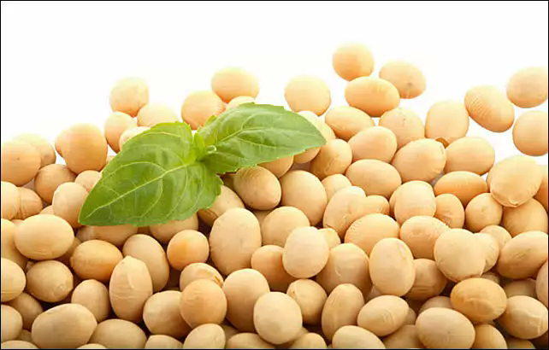
Трансгенні культури

Slide 13
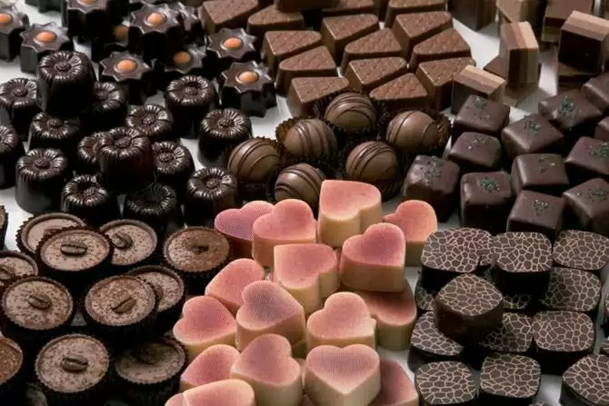
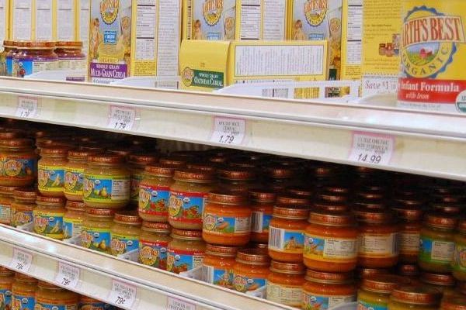
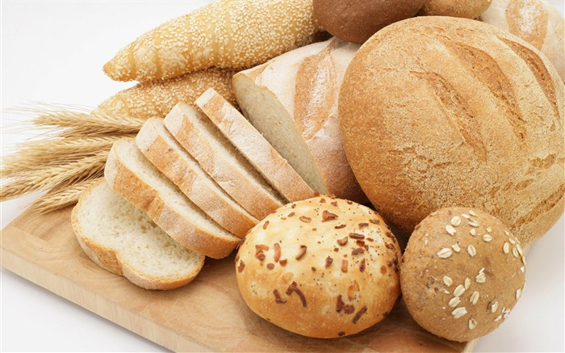
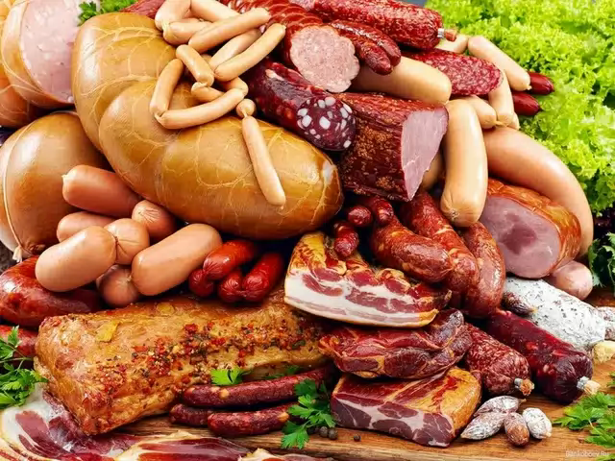
Продукти, які містять ГМ - сою, ГМ - кукурудзу

Slide 14
ГМО можуть викликати:
алергії;
порушення обміну речовин;
злоякісні пухлини;
пригнічення імунітету;
несприйнятливість до антибіотиків;
хвороби печінки, шлунку, нирок, мозку.

Slide 15
Інформація про товар повинна містити:
найменування стандарту, вимогам якого відповідає товар;
перелік основних властивостей товару, а для харчових продуктів – склад (у тому числі наявність усіх харчових добавок або ГМ-продукцій), масу нетто, калорійність, наявність шкідливих для здоров’я речовин, а також протипоказання до окремих захворбвань;
властивість і умови придбання товару;
гарантійні обовязки виробника товару;
правила й умови безпечного користування товаром;
термін придатності;
адресу виробника й підприємства, уповноважених приймати притензії від споживача.

Slide 16
Приклади деяких кодів країн
Україна – 482
США і Канада – 000-139
Франція – 300-379
Німеччина – 400-440
Японія – 450-459
Росія – 460-469
Велика Британія – 500-509
Польща – 590
Китай – 690-695

Slide 17
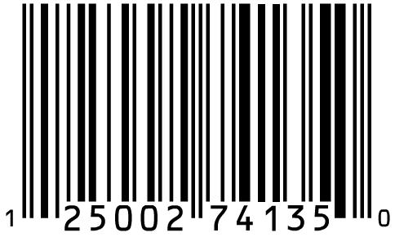
Перші 2-3 цифри – країна-виробник, наступні 5 – підприємство виробника, ще 5 – найменування товару, споживчі властивості. Остання цифра контрольна

Slide 18
Харчові добавки використовуються з метою:
збереження поживних властивостей харчових продуктів;
надання продуктам більш привабливого вигляду;
збільшення терміну зберігання харчових продуктів;
полегшення технологічної обробки продовольчої сировини;
здешевлення та скорочення технологічного процесу.

Slide 19
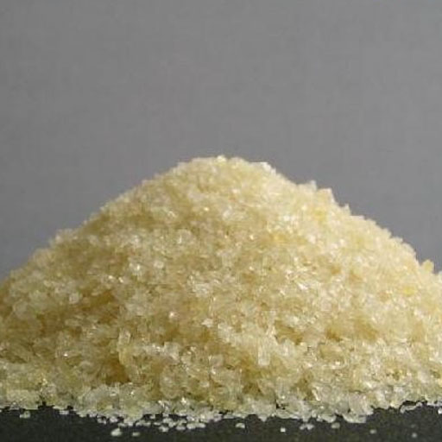
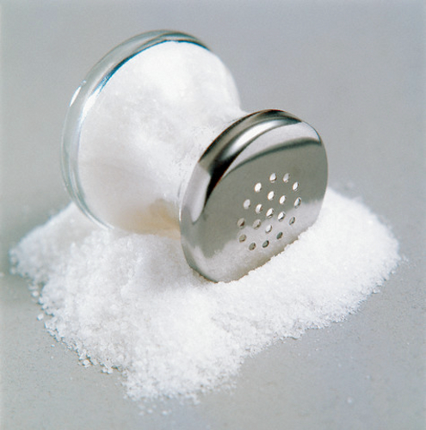
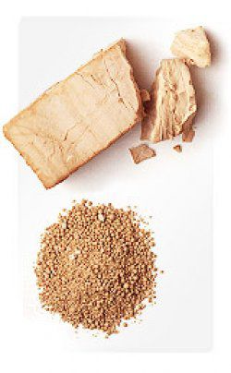
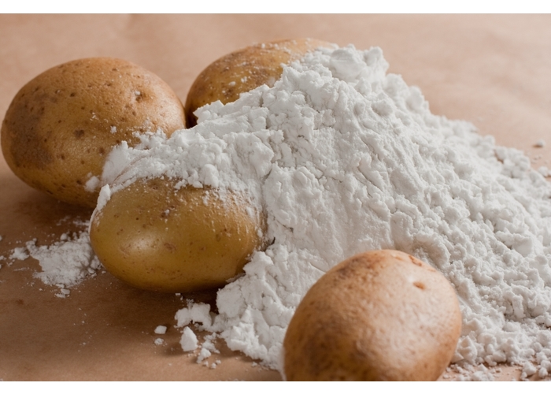
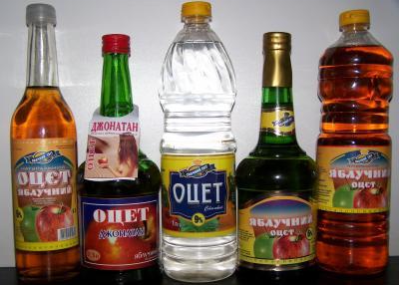
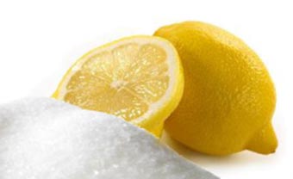
Натуральні харчові добавки

Slide 20
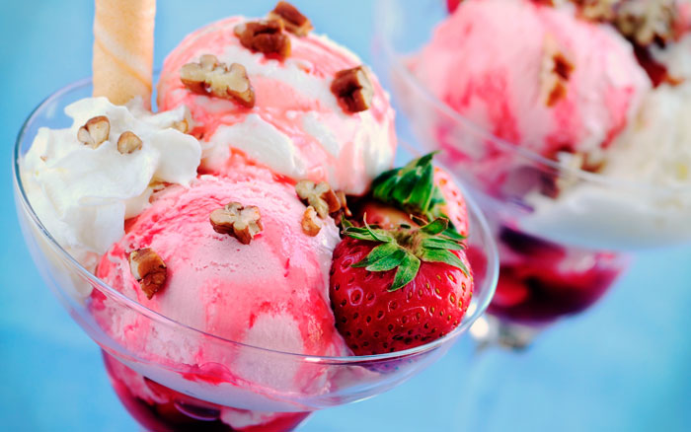
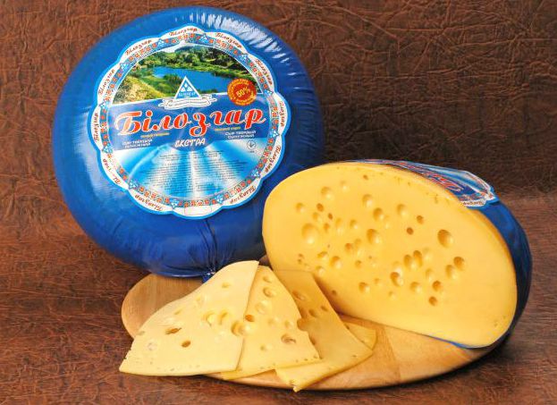
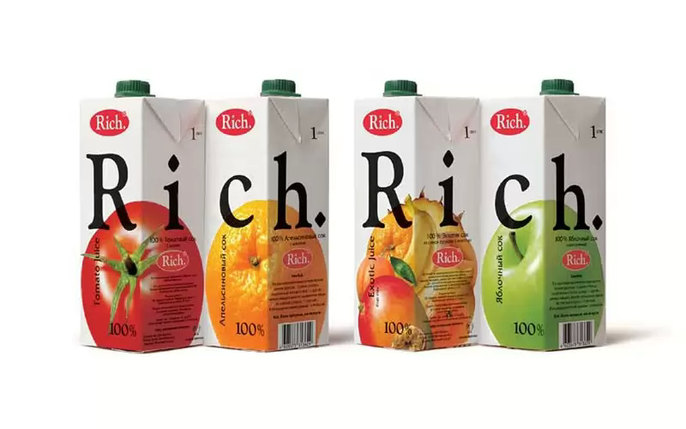
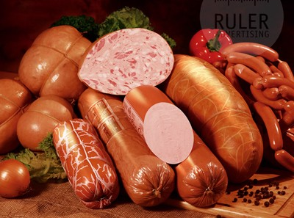
Рада ЄС розробила систему цифрової кодифікації харчових добавок із літерою “Е”(від слова Європа або від англ. – їстівний)

Slide 21
Класифікація харчових добавок в системі Codex Alimentarius:
Е100-Е182 – барвники;
Е200-Е299 – консерванти;
Е300-Е399 – антиокисники;
Е400-Е499 – стабілізатори;
Е500-Е599 – емульгатори;
Е600-Е699 – посилювачі смаку та аромату;
Е700-Е899 – запасні індекси;
Е900-Е999 – протипінні речовини.

Slide 22
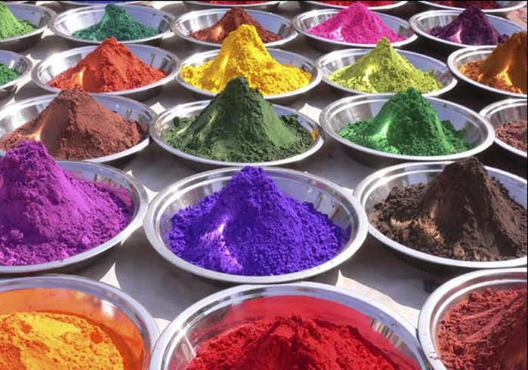
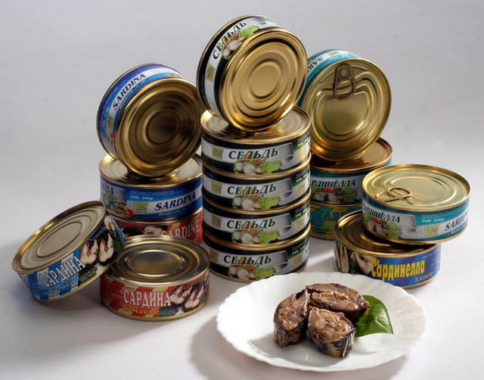
Добова безпечна норма вживання харчових хімічних добавок – 5 мг на 1 кг ваги тіла. Для людини ваго 70 кг – це 350 мг за добу (півлітрова пляшка газованої води і банка минтаю)

Slide 23
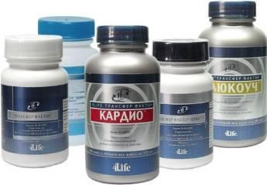
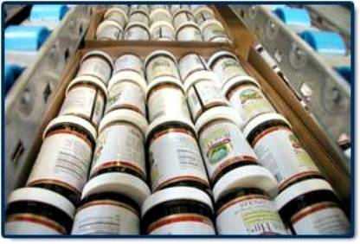
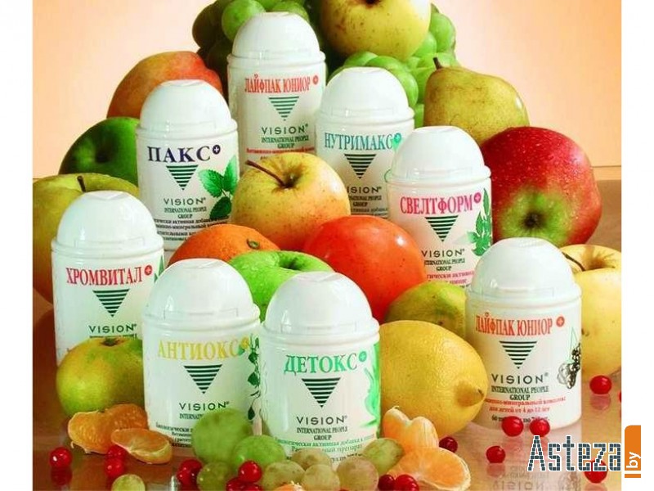
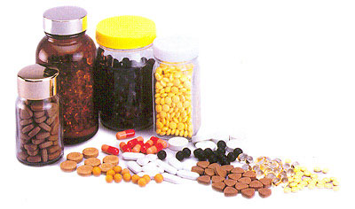
БАДи – біологічно активні добрива

Slide 24
Корисні властивості БАД:
Виводять з організму токсини важких металів і чужорідних речовин.
Виявляють імунностимулюючу дію за рахунок посилення ферментного захисту клітин організму.
Уразі грамотного застосування здатні повністю компенсувати дефіцит вітамінів, мікроелементів і поживних речовин.

Slide 25
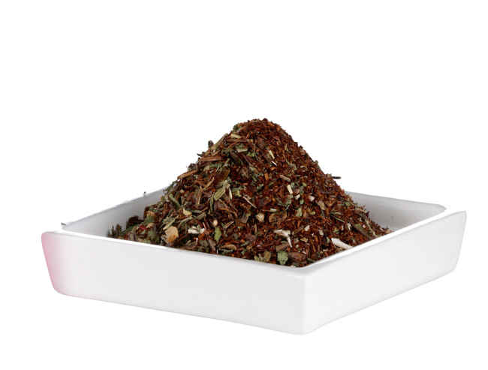
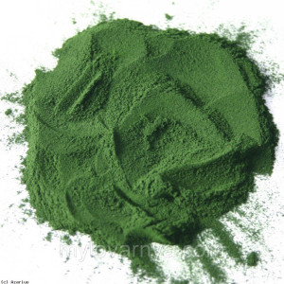
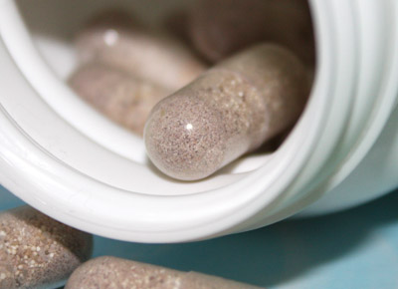
Перед вживанням біодобавки проконсультуйтеся з лікарем!

Slide 26
80% нашого здоров’я залежить від здорового харчування. Природне харчування – багато клітковини, високий вміст мікроелементів, низька калорійність, низький уміст цукру жирів і кухонної солі

Slide 27
Харчуйтесь правильно і будьте здорові!

